Slide 1
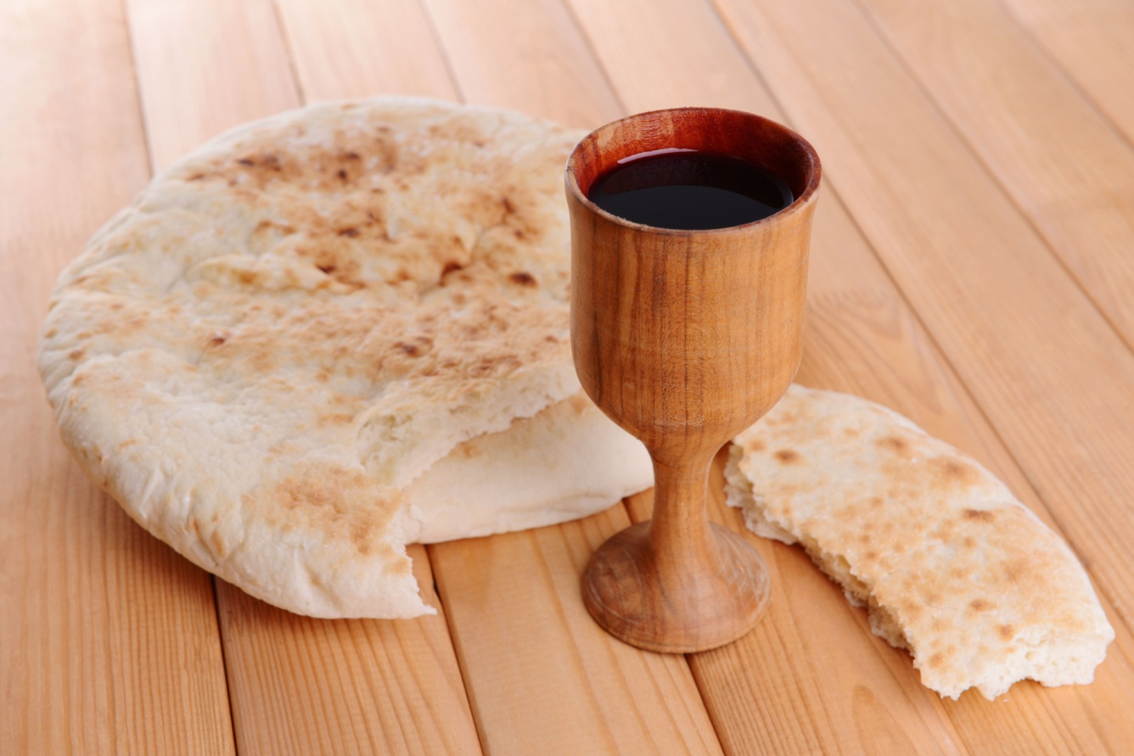
X. A sákramentumok: a keresztség és az úrvacsora
1

Slide 2
1. Mit tudunk a sákramentumokról?
A sákramentum szó nem szerepel a Bibliában.
Latin eredetű kifejezés, jelentése: „tett vagy dolog, ami megszentelt/szent”.
A római katolikus egyházban hét szent cselekmény vált sákramentummá: keresztség, bérmálás, bűnbánat, ordináció (papszentelés), eucharisztia (úrvacsora), házasság és az utolsó kenet (betegek szentsége).
A katolikus egyház tanítása szerint a sákramentumok önmaguktól hatnak.
A reformátorok szakítottak ezzel a felfogással.

Slide 3
A sákramentumok ismertető jegyei:
1. Jézus Krisztus rendelése.
2. Egy külső, látható jegy tartozik hozzá, amely szimbólumként ábrázolja a hit titkát.
3. Üdvösség ígérete kapcsolódik hozzá.

Slide 4
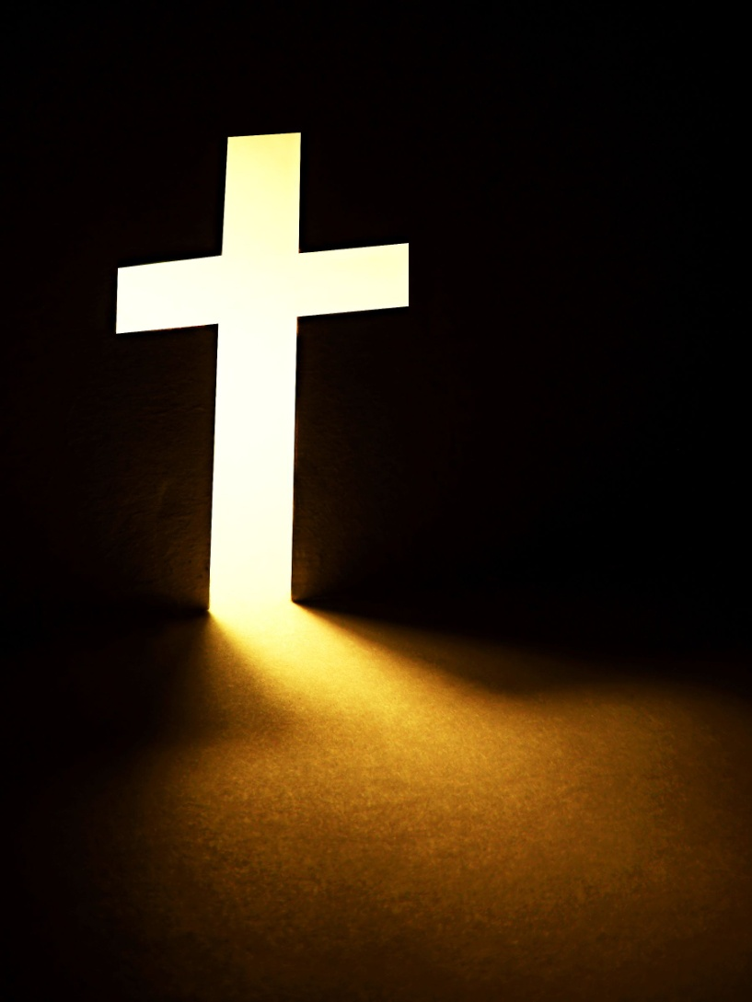
A reformáció során két sákramentum maradt: a keresztség és az úrvacsora. Mindkettő Jézus Krisztus váltságművét állítja a középpontba. Mindkettő Isten bűnbocsátó kegyelméről beszél és látható Igének is nevezzük őket.
2

Slide 5
HK 66. „Mik a sákramentumok?
A sákramentumok látható szent jegyek és
pecsétek.
Isten ezeket rendelte, hogy általuk az
evangélium ígéretét még jobban megértesse
és megpecsételje.
Ő ugyanis megígérte, hogy Krisztus
egyszeri keresztáldozatáért kegyelemből
bűnbocsánatot és örök életet ajándékoz
nekünk.”

Slide 6
2. A keresztségről
2.1. Mit mond a Heidelbergi Káté?
Ószövetségi előzménye a körülmetélés (1Móz 17). Az Újszövetségben olvashatunk a keresztelésről. Keresztyén értelemben ezt jelenti a keresztség: a Jézus Krisztus parancsára történő cselekmény a megtisztítást jelképezi, amelyhez ígéret is társul, és Krisztus az örök jelenlétét ígéri: „…én veletek vagyok minden napon a világ végezetéig.” (Mt 28,20)

Slide 7
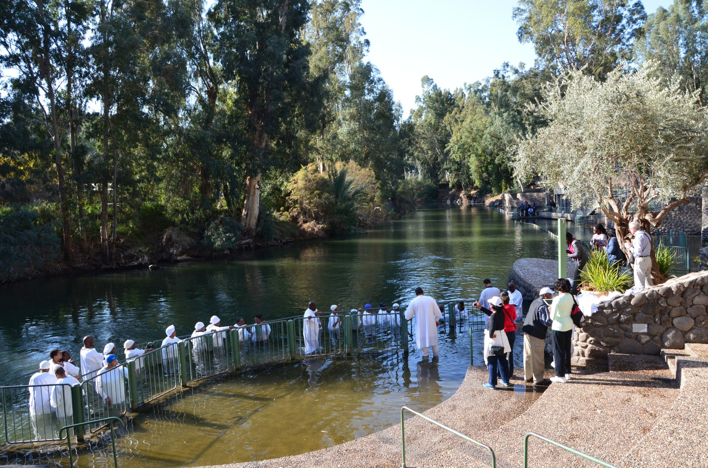
3

Slide 8
A Heidelbergi Káté így fogalmazza meg a keresztség lényegét:
HK 69. „Miképpen emlékeztet és biztosít téged Isten a szent keresztségben arról, hogy Krisztus egyszeri keresztáldozata javadra szolgál?
Krisztus, aki a vízzel való leöntést rendelte, azt ígérte, hogy az ő vére és Lelke olyan bizonyosan megtisztít engem lelkem tisztátalanságaitól, azaz minden bűnömtől, amilyen bizonyos az, hogy a víz a test szennyét lemossa. ”

Slide 9
HK 72. „A keresztvízzel való külső leöntés egyúttal a bűnök lemosása is?
Nem. A bűntől csak Jézus Krisztus vére és a Szentlélek tisztít meg minket.”
Alapos oka van annak, hogy Isten így beszél. Nemcsak tanítani akarja ezzel, hogy Krisztus vére és Lelke által a bűnöktől való megtisztulás olyan, mint amikor vízzel lemossuk a test szennyét, hanem ezzel az isteni záloggal és jeggyel egészen bizonyossá akar tenni minket afelől, hogy ő olyan valóságosan megtisztít bűneinktől, amilyen valóságos a vízzel való lemosás.”
HK 73. „Akkor miért nevezi a Szentlélek a keresztséget az újjászületés fürdőjének és a bűnök lemosásának?

Slide 10
Az újjászületés nem a keresztelésnek köszönhető – azt Krisztus vére adja. A keresztség a Szentháromság Isten nevében és nevére történik. Ez egy megelőlegezett szövetségkötés, amelyet Isten köt az emberrel. Nem a mi érdemünkért, hanem Jézus Krisztus megváltása által.
megelőző kegyelem
keresztség
A feltámadt Krisztus a missziói parancsban utasította tanítványait a keresztség gyakorlására. Az üdvösség ígérete kapcsolódik hozzá. Jelen van benne Jézus Krisztusnak az emberért hozott váltsága. Látható jele a víz. A keresztség elköteleződést fejez ki az ember oldaláról.

Slide 11
2.2. Gyermek- vagy felnőttkeresztség szükséges?
HK 74. „Meg kell-e keresztelni a csecsemőket is?
Meg, mert ők is Isten szövetségéhez és az anyaszentegyházhoz tartoznak, akár a felnőttek. Isten nekik is megígérte a Krisztus vére által nyert bűnbocsánatot és a hitet ébresztő Szentlelket. Ezért a keresztség által, mint a szövetség jegye által őket is be kell fogadni a keresztyén anyaszentegyházba, és így megkülönböztetni őket a hitetlenek gyermekeitől. Ez az Ószövetségben a körülmetélés által történt. Ehelyett rendelte Krisztus az Újszövetségben a keresztséget.”

Slide 12
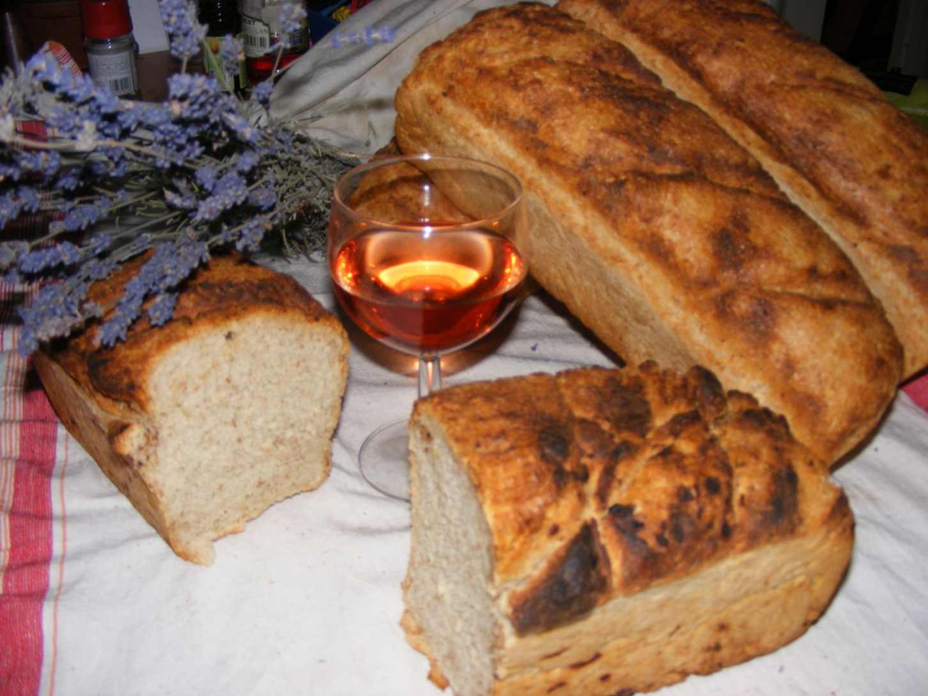
3. Az úrvacsoráról
4

Slide 13
3.1. Az úrvacsora gyökerei
Ószövetség: páskavacsora
Jézus: ünnepelte a páskát, új tartalommal töltötte meg
Utolsó vacsora

Slide 14
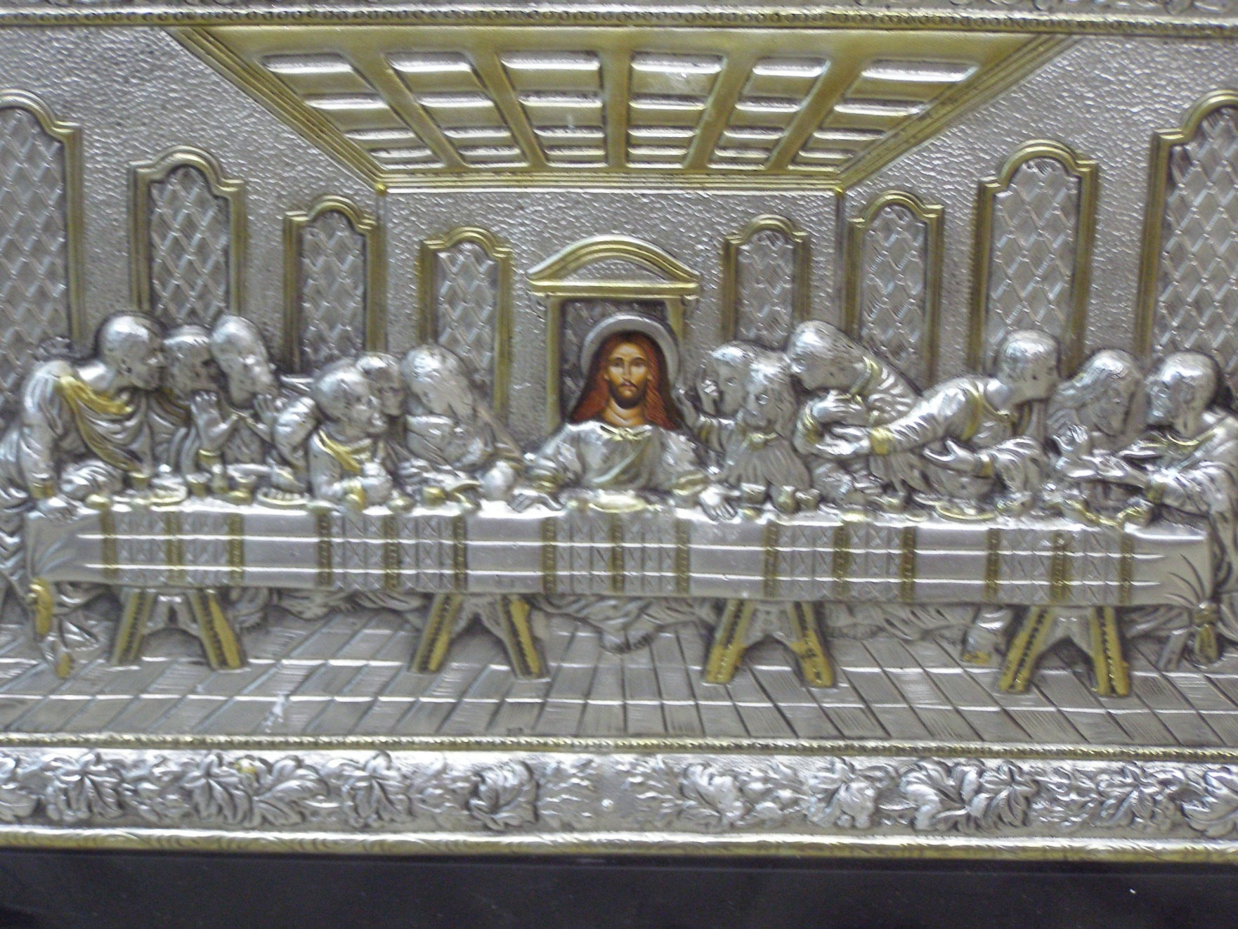
5

Slide 15
3.2. Mit tanít az úrvacsoráról a Heidelbergi Káté?
HK 75. „Miképpen emlékeztet és biztosít téged az Úr szent vacsorájában arról, hogy Krisztus egyszeri keresztáldozatában és minden ajándékában részes vagy?
Krisztus nekem és minden hívőnek meghagyta, hogy egyek a megtört kenyérből, és igyak a nekem nyújtott pohárból az ő emlékezetére. Ezzel együtt megígérte, hogy az ő testének feláldozása és megtöretése, vérének kiontása a kereszten értem is éppúgy megtörtént (…). És azt is megígérte, hogy az ő megfeszített teste és kiontott vére olyan bizonyosan táplálja lelkem az örök életre, mint amilyen valóságosan eszem a kenyérből és iszom a kehelyből, amelyet Krisztus testének és vérének jegyeként az Úr szolgája nekem átad. ”

Slide 16
Nemcsak azt jelenti, hogy Krisztus szenvedését és halálát hívő szívvel elfogadjuk, és ezáltal bűnbocsánatot és örök életet nyerünk. Hanem azt is, hogy a Szentlélek által, aki Krisztusban és bennünk is lakozik, mi egyre inkább eggyé válunk az ő szent testével – bár ő a mennyben, mi pedig a földön vagyunk, testéből való testté és csontjából való csonttá leszünk azért, hogy miként a tagjai egy lélek, minket is a Szentlélek éltessen és kormányozzon.”
HK 76. „Mit jelent Krisztus megfeszített testét enni és kiontott vérét inni?

Slide 17
Az úrvacsora: tanít és megerősít. Emlékeztet Krisztus egyszeri áldozatára.
úrvacsora
megerősít
Krisztussal való közösség a Szentlélek által.

Slide 18
A sákramentum szó eredete
A sákramentum eredetileg teljesen világi, nem teológiai-vallási fogalom volt. A katonák hűségesküt tettek a vezérnek, és ezt nevezték sákramentumnak. Majd az egyházi szóhasználat a Kr. u. 2-4. századtól töltötte meg keresztyén tartalommal.

Slide 19
Képek hivatkozásai:
1. oltáriszentség_shutterstock_198634943
2. hit szimbólum_shutterstock_110984687
3. 1720 Jardenit; keresztelőhely a Jordánnál NJ
4. Kenyér, bor BBA
5. Utolsó vacsora MTE

